Slide 1




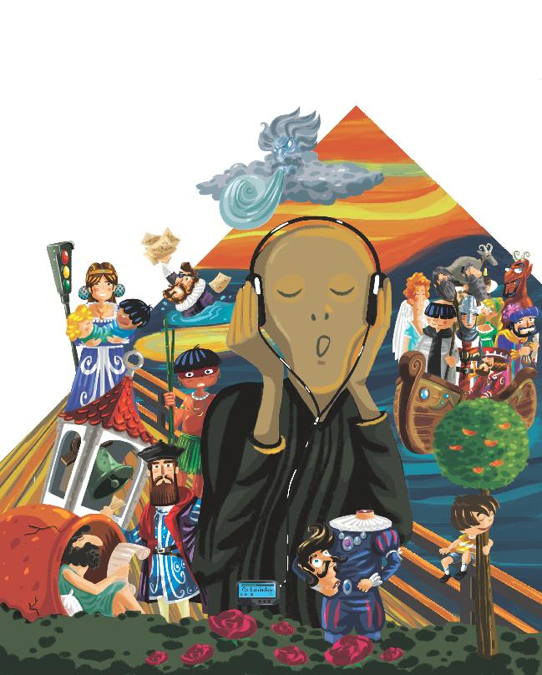
Coordenação e subordinação

Slide 2
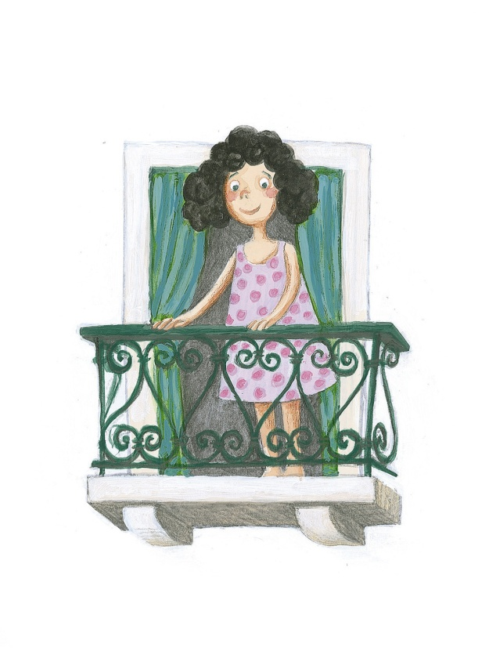
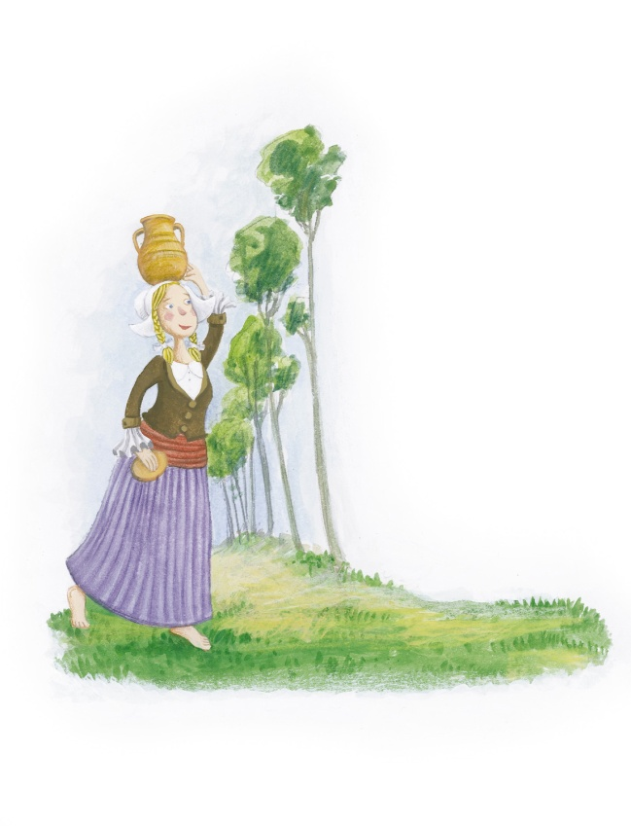
As frases complexas podem relacionar-se por coordenação ou por subordinação.
A coordenação consiste numa relação entre duas orações da mesma categoria por meio de conjunções ou locuções conjuncionais coordenativas.

Slide 3

Oração coordenada copulativa
expressa ligação ou adição de informações relativamente à oração anterior.
Ex.: Fui ao cinema e comprei pipocas.
Conjunções/locuções conjuncionais coordenativas
e, nem, nem…nem
não só…mas também,
não só…como também

Slide 4
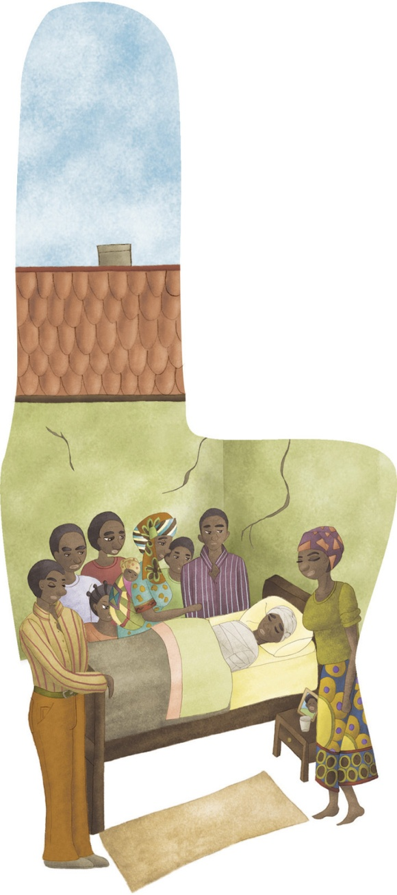
Oração coordenada adversativa
estabelece uma ideia de oposição relativamente à oração anterior.
Ex.: Está calor, mas não vamos à praia.
Conjunção coordenativa adversativa
mas

Slide 5

Oração coordenada disjuntiva
estabelece uma alternativa relativamente à oração anterior.
Ex.: Vens comigo ou ficas em casa?
Conjunções/locuções conjuncionais coordenativas disjuntivas
ou, ou…ou, quer…quer,
ora…ora, seja…seja

Slide 6
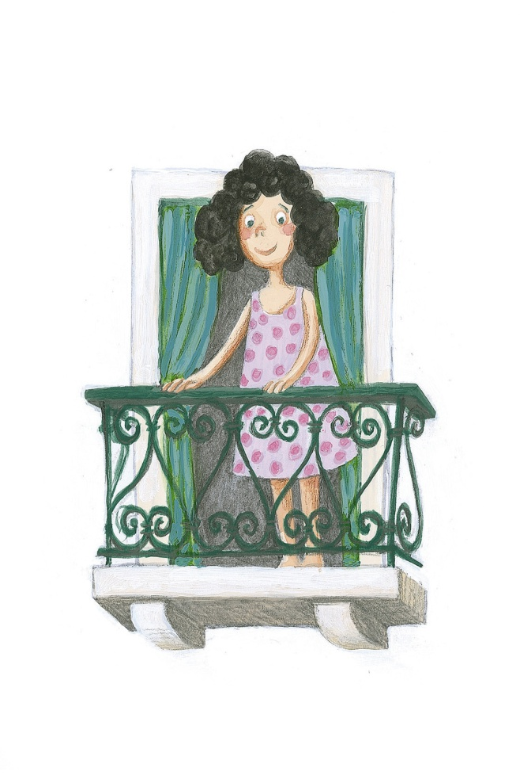
Oração coordenada conclusiva
indica uma conclusão relativamente à oração anterior.
Ex.: Adormeci, logo cheguei atrasada.
Conjunção coordenativa conclusiva
logo

Slide 7
Oração coordenada explicativa
apresenta uma explicação relativamente à oração anterior.
Ex.: Há gente em casa, pois as luzes estão acesas.
Conjunções coordenativas explicativas
pois, que

Slide 8

Coordenação assindética
Relação que se estabelece entre orações coordenadas sem que sejam utilizadas conjunções.
Ex.: Mónica renunciou ao amor, abdicou da poesia.

Slide 9

A subordinação consiste numa relação entre duas orações, uma subordinante e uma subordinada, por meio de conjunções ou locuções conjuncionais subordinativas.

Slide 10
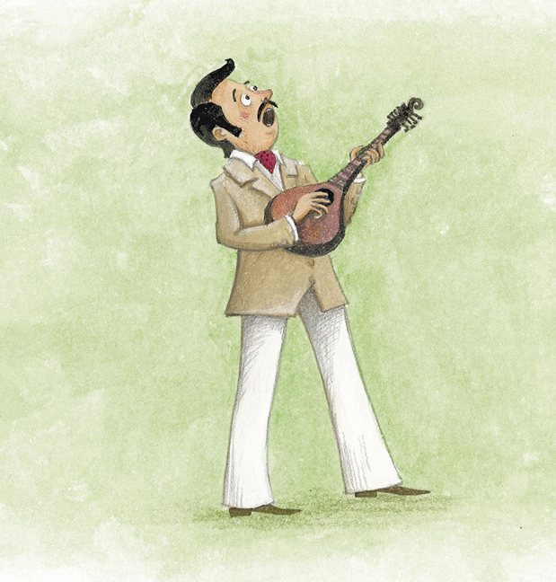
Oração subordinante
palavra, constituinte, oração ou frase de que depende uma oração subordinada.
Ex.: Assim que chegámos ao restaurante, o Miguel fez o pedido.

Slide 11
Oração subordinada adverbial
Oração que desempenha a função sintática de modificador da frase ou do grupo verbal.

Slide 12
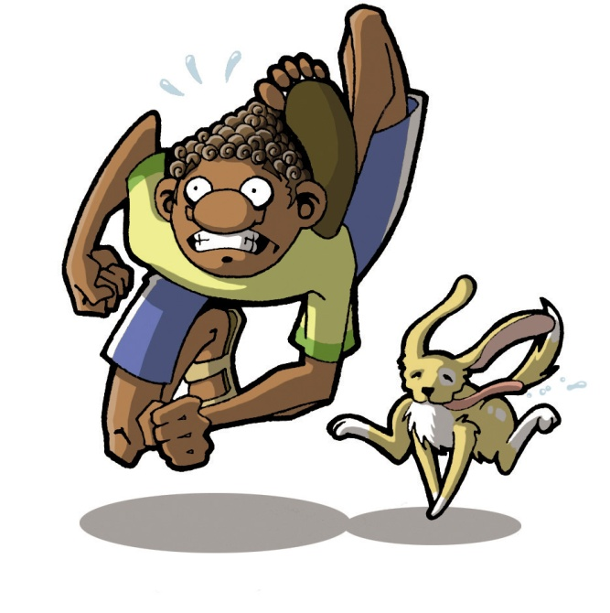
Oração subordinada adverbial temporal
exprime uma ideia de tempo relativamente à oração subordinante.
Ex.: Assim que chegámos ao restaurante, o Miguel fez o pedido.
Conjunções/locuções subordinativas adverbiais temporais
quando, mal, apenas, enquanto,
logo que, assim que,
até que, antes que…

Slide 13
Oração subordinada adverbial causal
transmite a causa do que é afirmado na oração subordinante.
Ex.: Vou deitar-me cedo, porque tenho sono.
Conjunções/locuções subordinativas adverbiais causais
porque, que, como,
visto que, já que, uma vez que…

Slide 14
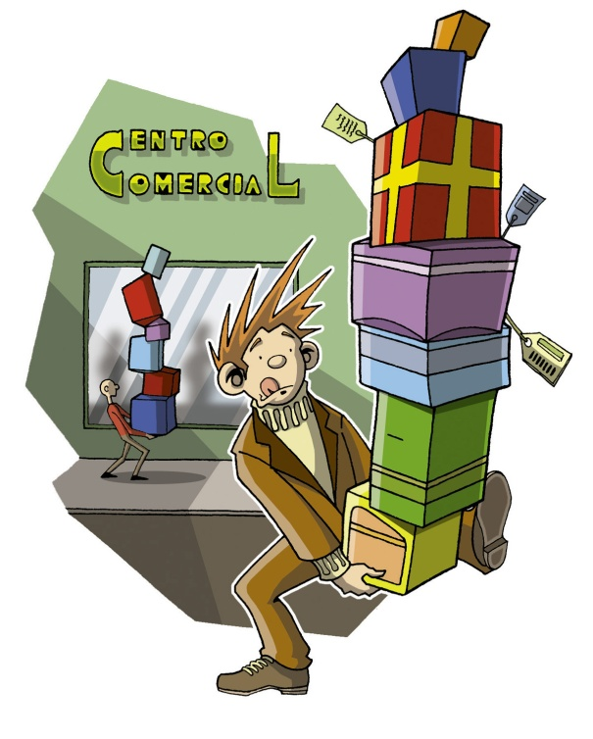
Oração subordinada adverbial final
expressa a finalidade da ideia indicada na oração subordinante.
Ex.: Comprei bilhetes para ir ao concerto.
Conjunções/locuções subordinativas adverbiais finais
que,
para que, a fim de que…

Slide 15

Oração subordinada adverbial condicional
indica uma condição que permite a realização do que é expresso na oração subordinante.
Ex.: Se não fosses tão teimoso, já tinhas terminado o trabalho.
Conjunções/locuções subordinativas adverbiais condicionais
se, caso,
a não ser que, a menos que,
salvo se, contanto que, desde que…

Slide 16

Oração subordinada adverbial comparativa
estabelece uma comparação com a oração subordinante.
Ex.: Ele é inteligente como o irmão.
Conjunções/locuções subordinativas adverbiais comparativas
como, que, quanto,
assim como, bem como,
como se, que nem, tanto… como

Slide 17
Oração subordinada adverbial consecutiva exprime a consequência de um facto apresentado na oração subordinante.
Ex.: O vendedor insistiu tanto que comprei uma camisa.
Conjunção subordinativa adverbial consecutiva
(tão/tanto/tal…) que

Slide 18
Oração subordinada adverbial concessiva transmite uma ideia de contraste face à oração subordinante.
Ex.: Embora estivesse adoentada, fui visitar a minha mãe.
Conjunções/locuções subordinativas adverbiais concessivas
embora, ainda que, mesmo se, mesmo que, se bem que…

Slide 19
Oração subordinada substantiva
Oração que desempenha a função sintática de sujeito ou de complemento de um verbo.

Slide 20

Oração subordinada substantiva completiva
é sujeito ou complemento de um verbo.
Ex.: Os estudantes afirmaram que iriam fazer greve.
Conjunções subordinativas substantivas completivas
que, se, para

Slide 21
Oração subordinada substantiva relativa
pode ser sujeito ou complemento direto, complemento indireto ou complemento oblíquo de um verbo ou também modificador do grupo verbal.
Ex.: A Rita já encontrou quem a ajudasse com o trabalho.

Slide 22
Oração subordinada adjetiva
Oração que tem funções sintáticas tipicamente desempenhadas por grupos adjetivais.
Dividem-se em:
relativas restritivas
relativas explicativas

Slide 23
Oração subordinada adjetiva relativa explicativa
introduz uma afirmação adicional sobre o seu antecedente (grupo nominal) e, por essa razão, encontra-se delimitada por vírgulas. Geralmente desempenha a função sintática de modificador apositivo do nome.
Ex.: Este atleta, que eu já conheço há dois anos, ganhou de novo a corrida.

Slide 24
Oração subordinada adjetiva relativa restritiva
restringe ou limita a informação relativa ao seu antecedente (grupo nominal) e, por isso, não pode ser delimitada por vírgulas. Desempenha a função sintática de modificador restritivo do nome.
Ex.: O bolo de laranja que comi não me fez bem.

Slide 25
Em síntese:
FRASE COMPLEXA
Orações coordenadas
copulativas
adversativas
disjuntivas
conclusivas
explicativas

Slide 26
Em síntese:
FRASE COMPLEXA
Orações subordinadas
adverbiais
substantivas
adjetivas
temporais
completivas
relativas explicativas
causais
relativas
finais
relativas restritivas
condicionais
comparativas
consecutivas
concessivas

